Slide 1



요
서
요
서
와
~
어
와
~
어
신
!
신
입
!
입
생
생
!
!
2101 김준서
2106 우수경
2211 정현우
2212 조용제

Slide 2


소개
선정 이유
목차
목적 및 필요성
차별화 방법
기대 효과

Slide 3


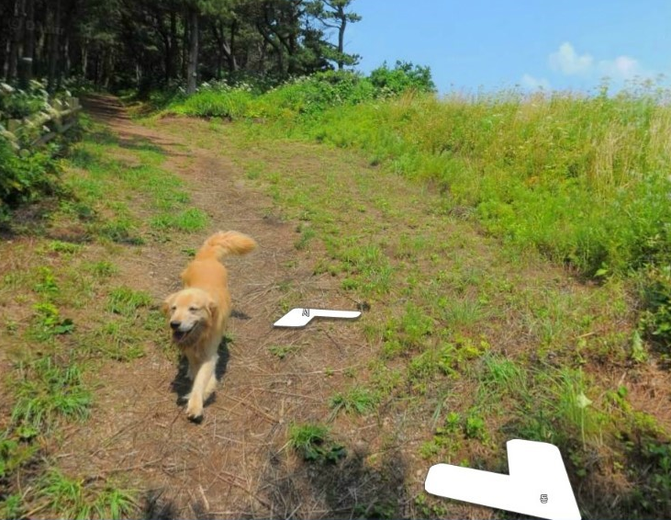

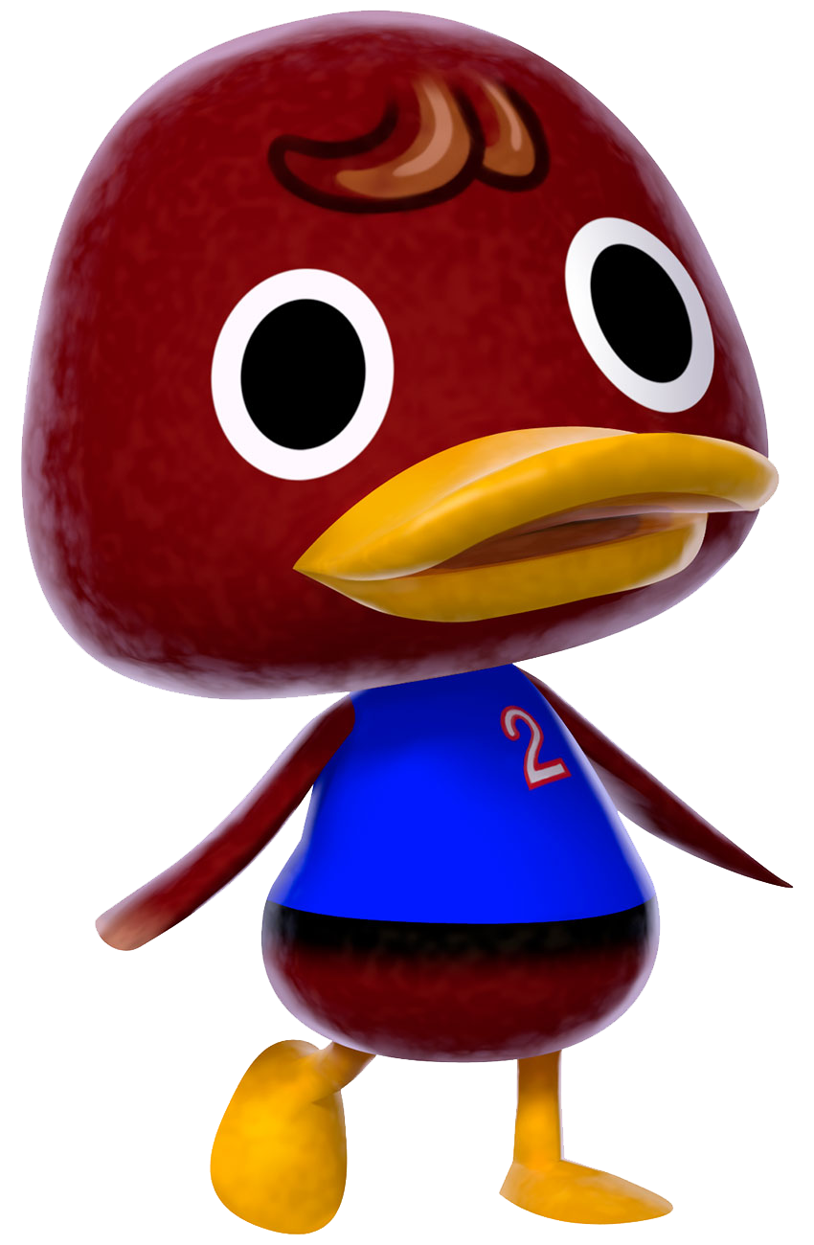

소개

Slide 4
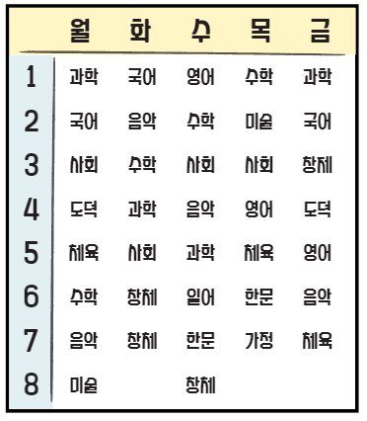
소개

Slide 5




선정 이유
MIRICANVAS_ITEM_COPY_KEY
내가 정한 프로젝트
신입생들이 학교에 대해 잘 모르는 부분이 많았음

Slide 6







목적 및 필요성
목적
내가 정한 프로젝트
편안함
정보
외관

Slide 7
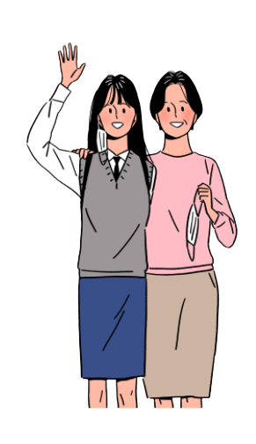


목적 및 필요성
필요성
내가 정한 프로젝트
낭비 시간
학부모
졸업생

Slide 8


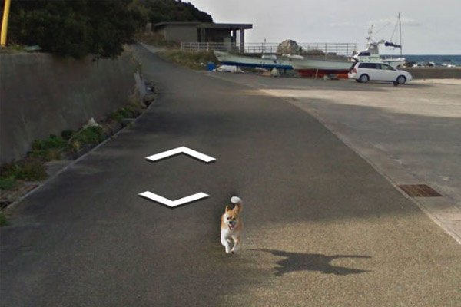



차별화 방법
부산 소마고 지원 서비스
학교 로드뷰

Slide 9


차별화 방법
여러 학교 홈페이지
커뮤니티 시스템 도입

Slide 10



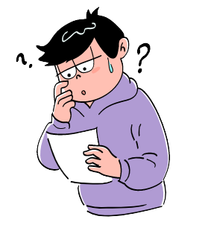
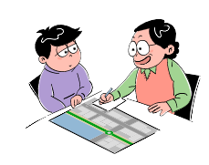

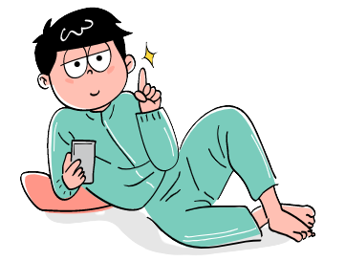
기대 효과
빠른 정보
선배의 조언
어디에서나

Slide 11


THANK YOU
쪽쪽
지금까지 저희의 발표를 들어 주셔서 감사합니다.

